Slide 1
PPT ADAPT / 让 Agent 自主设计整套演示
让想法，
抵达观众。
从一句需求出发，
走进一个完整的世界。
made by codex with ppt adapt
Notes:
原创漫游概念提案中的虚构街区。建筑、河道、步行路线、树木由可编辑原生形状和路径制作，不是实测地图、上线产品或真实导航。共享对象用相同名称与投影坐标保留身份，二维视角不称为真实三维摄像机。

Slide 2
起点 / 你想让观众理解什么
先说出，
你想带来的改变。
“
介绍一款城市步行工具。
让第一次来到这里的人，
从目的地，走进街区。
Notes:
原创漫游概念提案中的虚构街区。建筑、河道、步行路线、树木由可编辑原生形状和路径制作，不是实测地图、上线产品或真实导航。共享对象用相同名称与投影坐标保留身份，二维视角不称为真实三维摄像机。

Slide 3
构思 / 从意图到观看路线
先有一条故事，
再有每一页。
如何开始
沿途看见什么
想去哪里
03
02
01

Slide 4
漫游 / 城市步行计划
漫游
把周末，
还给一座城。
走过河岸，遇见街角，
把目的地变成一段经历。
Notes:
原创漫游概念提案中的虚构街区。建筑、河道、步行路线、树木由可编辑原生形状和路径制作，不是实测地图、上线产品或真实导航。共享对象用相同名称与投影坐标保留身份，二维视角不称为真实三维摄像机。

Slide 5
漫游 / 把路线连成体验
一条路，
也是一段故事。
01
从河岸出发
02
穿过街区
03
在书店停一停
Notes:
原创漫游概念提案中的虚构街区。建筑、河道、步行路线、树木由可编辑原生形状和路径制作，不是实测地图、上线产品或真实导航。共享对象用相同名称与投影坐标保留身份，二维视角不称为真实三维摄像机。

Slide 6
漫游 / 抵达一处细节
值得停下的，
不只是一站。
河岸书店
给偶遇留一点时间，
让路线容得下好奇心。
Notes:
原创漫游概念提案中的虚构街区。建筑、河道、步行路线、树木由可编辑原生形状和路径制作，不是实测地图、上线产品或真实导航。共享对象用相同名称与投影坐标保留身份，二维视角不称为真实三维摄像机。

Slide 7
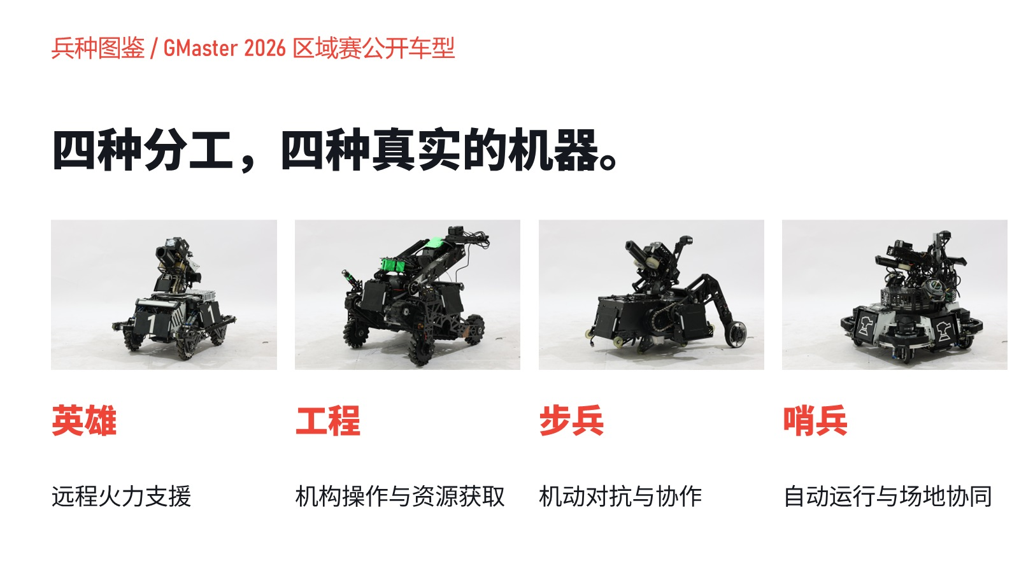

PPT ADAPT / 内容决定表达
换一个主题，
就换一种进入世界的方式。
城市提案 × 工程赛事
Notes:
左侧为本次原创漫游演示的实际原生导图；右侧来自本仓库已完成的RoboMaster介绍，GMaster2026车型原照身份不变。两份作品用途与内容不同，不是竞品对照或客户业绩。照片来源见随附demo/robomaster-sources.md。

Slide 8
交付 / 作品还能由你继续
好表达，
不在交付时结束。
改一句话。
换一种配色。
把下一段故事接着讲。
EDITABLE · PPTX
Notes:
原创漫游概念提案中的虚构街区。建筑、河道、步行路线、树木由可编辑原生形状和路径制作，不是实测地图、上线产品或真实导航。共享对象用相同名称与投影坐标保留身份，二维视角不称为真实三维摄像机。

Slide 9
PPT ADAPT
下一场表达，
从你的想法开始。
安装技能 → 描述需求 → 收到 PPTX 与预览
MAKE IT YOURS.
made by codex with ppt adapt
github.com/rockpunkgod/ppt-adapt

